Slide 1
IFC-Diff Viewer
ADDED
DELETED
Was hat sich seit dem letzten Modellstand geändert?
MODIFIED
Zwischenpräsentation 1 – Konzept Semesterprojekt
Modul TA.BA_DT_PROGR Digital Twin Programmieren, HS26
Gian Blaser · Hochschule Luzern, Digital Construction
github.com/GianBlaser/HSLU_GB_26_V2
UNCHANGED
Notes:
Kurzpräsentation (3 Min): Folien 1, 2, 4, 8, 10. Übrige Folien = ausführlicher schriftlicher Teil.

Slide 2
Ausgangslage: Modellstände vergleichen ist Handarbeit
In der BIM-Koordination kommen laufend neue IFC-Stände: Architektur, Tragwerk, HLKS – wöchentlich, manchmal täglich.
Die Frage «Was ist neu, was fehlt, was wurde verschoben?» wird heute meist per Sichtvergleich im Viewer oder per Excel-Export beantwortet.
Fehleranfällig, nicht reproduzierbar, nicht dokumentiert.
Kommerzielle Tools (Solibri, BIMcollab) können das – aber als Blackbox und kostenpflichtig.
1 : 1
Element für Element über die GlobalId –
nicht «ungefähr hinschauen»
Kontext gemäss Merkblatt:
Datenauswertung + Daten-Visualisierung
DT_PROGR HS26 · ZP1 · Gian Blaser · IFC-Diff Viewer
2

Slide 3
Zielsetzung und Funktionsumfang
Ein Python-Programm, das zwei IFC-Stände desselben Projekts vergleicht und die Unterschiede tabellarisch, statistisch und im 3D-Viewer farbcodiert zeigt.
1
Laden
2
Vergleichen
Zwei IFC-Dateien: Stand A (alt), Stand B (neu) – Auswahl oder Upload
Matching über GlobalId → ADDED / DELETED / MODIFIED / UNCHANGED
3
Speichern
4
Auswerten
Jeder Lauf in SQLite: Historie aller Vergleiche
Pandas: Änderungen je Geschoss, je IfcClass, je Änderungsart
5
Visualisieren
6
Exportieren
Matplotlib-Diagramme; 3D-Viewer: geändert opak farbig, Kontext transparent
CSV heute, PDF-Report geplant
DT_PROGR HS26 · ZP1 · Gian Blaser · IFC-Diff Viewer
3

Slide 4
Kernlogik: Was gilt als «geändert»?
Eigene Diff-Definition – Schlüssel ist die GlobalId, Matching per Dictionary statt verschachtelter Schleifen.
ADDED
DELETED
MODIFIED
UNCHANGED
GlobalId nur in Stand B
GlobalId nur in Stand A
in beiden, mind. eine Ebene weicht ab
in beiden, alle Ebenen gleich
Drei Vergleichsebenen je Element
1 Direktattribute
2 Property Sets
3 Geometrie (vereinfacht)
Name, Description, ObjectType, Tag, PredefinedType – exakter Vergleich
get_psets() flach als «Pset.Property». Zahlen mit Toleranz 1e-6, nicht mit ==. Entity-IDs und OwnerHistory ausgeschlossen.
Heute: Einfügepunkt (Toleranz 1 mm). Geplant: Bounding-Box-Schwerpunkt, Abmessungen, Dreiecksanzahl. Bewusst kein Mesh-Topologie-Vergleich.
DT_PROGR HS26 · ZP1 · Gian Blaser · IFC-Diff Viewer
4

Slide 5
Architektur: modularer Aufbau
ifc_loader.py
diff_engine.py
database.py
geometry.py
Klasse IfcModel
GUID-Dict, Psets, Geschoss
ElementChange, DiffResult
compare_models()
SQLite: comparison,
element_change, attribute_change
geplant: Bounding-Box,
npz-Mesh-Cache
tools/make_variant.py
analytics.py
charts.py
viewer.py
Testdaten-Generator
+ ground_truth.json
Pandas: Pivots,
Top-Properties, Filter
Matplotlib:
gestapelte Balken
geplant: PyVista,
Kontext transparent
app.py
Streamlit-Hauptkomponente: ruft die Module auf, hält das Ergebnis im Session-State, zeigt Kennzahlen, Tabelle, Details, Diagramme, Historie
src/config.py: Farben, Toleranzen, Pfade – keine Magic Numbers im Code. tests/: 20 pytest-Tests, davon 7 gegen die Ground Truth des Generators.
DT_PROGR HS26 · ZP1 · Gian Blaser · IFC-Diff Viewer
5

Slide 6
Entwicklungsumgebung, Module und Werkzeuge
Bereich | Werkzeug | Einsatz im Projekt
Sprache | Python 3.13 | einzige Entwicklungssprache; venv «myenv» im Repo-Root
Editor | Visual Studio Code | Python-Extension, integriertes Terminal, Git-Ansicht
Versionskontrolle | Git + GitHub (public) | Commit je Etappe, Konvention «[E2] …», Tag v1.0-abgabefaehig
IFC | IfcOpenShell 0.8.5 | Pflicht-Modul: Lesen, Psets, Container, Geometrie, API für Testdaten
Daten | Pandas 3.0 | Vergleichstabelle, Pivots (crosstab), Filter
Diagramme | Matplotlib 3.11 | gestapelte Balken je Geschoss / IfcClass, Top-Properties
Datenbank | SQLite (Standardbibliothek) | Historie aller Vergleichsläufe, 3 Tabellen
UI | Streamlit 1.64 | Upload, Filter, Tabelle mit Zeilenauswahl, Tabs
Tests | pytest | 20 Tests, Diff-Engine gegen Ground Truth
3D (geplant) | PyVista + stpyvista | ausserhalb der Modulliste – Abklärung heute
DT_PROGR HS26 · ZP1 · Gian Blaser · IFC-Diff Viewer
6

Slide 7
Testdaten: Generator statt Zufall
Problem
ground_truth.json (Seed 42)
"deleted": 2
IfcWall "house - outer wall …"
IfcBuildingElementProxy "origin"
"moved": 2
IfcSlab (2100, 0) → (3100, 500)
IfcChimney +1000 / +500 mm
"modified": 2
Name "… (rev B)"
Qto NetVolume 4.23 → 4.65
"added": 2
Kopie mit neuer GlobalId
→ Diff-Engine findet 2 / 2 / 4 / 14
→ A gegen A: 0 / 0 / 0 / 20
Es gibt keine öffentlichen IFC-Datensätze mit zwei echten Planungsständen. Die buildingSMART-Testdateien liegen nur in verschiedenen Schema-Versionen vor – ein Diff darauf zeigt Schema-Unterschiede, keine Planungsänderungen.
Lösung
tools/make_variant.py erzeugt aus Stand A reproduzierbar (Seed) einen Stand B: n Elemente löschen, n verschieben, n umbenennen und Mengenwert ändern, n duplizieren mit neuer GlobalId. Alle gemachten Änderungen landen in ground_truth.json.
Effekt
Die Diff-Engine ist automatisiert testbar: jede gesetzte Änderung muss gefunden werden, Datei gegen sich selbst muss 0 ergeben. Eigenleistung, die sich beweisen lässt.
DT_PROGR HS26 · ZP1 · Gian Blaser · IFC-Diff Viewer
7

Slide 8
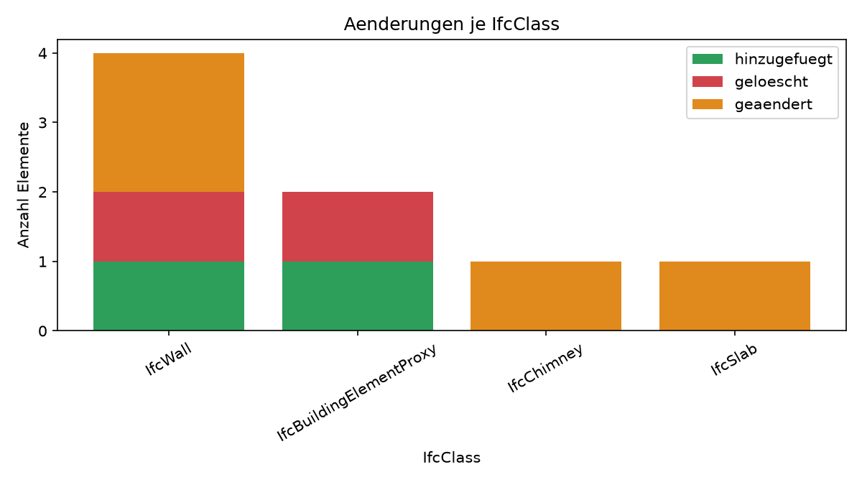
Stand heute: Kette läuft durchgehend
Etappen 0–5 des Projektplans abgeschlossen (Setup, Testdaten, Diff-Engine, SQLite, Auswertung, Streamlit-UI).
Benutzbare Version: Dateien wählen → Vergleichen → Kennzahlen, filterbare Tabelle, Detailansicht alt/neu, Diagramme, CSV, Historie.
20 automatisierte Tests grün.
Git-Tag v1.0-abgabefaehig – ab hier ist jede Etappe ein Zusatz, kein Risiko.
E0 Geruest + Setup
E1 Testdaten-Generator
E2 Loader + Diff-Engine
E3 SQLite-Historie
2
2
4
14
E4 Auswertung + Diagramme
E5 Streamlit-UI
hinzugefügt
gelöscht
geändert
unverändert
E6 Geometrie + Cache
E7 3D-Viewer
E8 Report (optional)
Testlauf Building-Architecture.ifc (IFC4, 20 IfcProduct) gegen generierten Stand B
DT_PROGR HS26 · ZP1 · Gian Blaser · IFC-Diff Viewer
8

Slide 9
Herausforderungen und Abgrenzungen
3D-Viewer in Streamlit
Geometrie-Performance
Bewusste Abgrenzung
PyVista/stpyvista liegt ausserhalb der Modulliste und ist in Streamlit heikel. Fallback: PyVista im eigenen Fenster, Screenshot in der UI. Abklärung heute.
Tessellierung grosser Modelle dauert. Massnahmen: ifcopenshell.geom.iterator mit Threads, npz-Cache je Datei-Hash, «nur Änderungen rendern» ab 20 000 Elementen.
Kein Mesh-Topologie-Vergleich: Geometrie nur über Einfügepunkt, Bounding-Box und Dreiecksanzahl. Nur gleiche IFC-Schemata; sonst Warnung.
Testbarkeit gelöst
Code-Stil
Zeitbudget
Fehlende Zwei-Stände-Testdaten durch eigenen Generator mit Ground Truth ersetzt – Diff-Engine ist beweisbar korrekt.
Jede Zeile muss in der MEP erklärbar sein: drei Klassen, Funktionen unter 30 Zeilen, Docstrings, keine cleveren Einzeiler. ifcopenshell.api nur wo nötig, mit Begründung.
Ca. 40–45 h Entwicklung verfügbar. Etappe 5 ist der Abgabe-Meilenstein; Report und Screencast sind erste Streichkandidaten.
DT_PROGR HS26 · ZP1 · Gian Blaser · IFC-Diff Viewer
9

Slide 10
Nächste Schritte bis ZP2 (14.12.) und MEP
SW8–9
Etappe 6
Geometrie + npz-Cache; Bounding-Box in die Diff-Engine
SW10–11
Etappe 7
3D-Viewer: Änderungen opak farbig, Kontext transparent, Filterkopplung
SW12
Etappe 8
optional: Zeilen-Klick → Kamera-Zoom, PDF-Report
SW13
Doku
README final, Architekturdiagramm, Screenshots, ZP2-Folien
14.12.
ZP2
fast finaler Prototyp – Etappe 5 steht bereits, Etappe 7 ist das Ziel
27.01.
MEP
Dokumentation (20 %) + Präsentation 10–15 Min + Demo
Frage an den Modulverantwortlichen: PyVista/stpyvista als Zusatzmodul für den 3D-Viewer in Ordnung? (IfcOpenShell erfüllt die Pflicht «mindestens ein externes Modul».)
DT_PROGR HS26 · ZP1 · Gian Blaser · IFC-Diff Viewer
10

